Slide 1


LECTURE 2
JS BASICS
ANDREY SMOLKO
Fall, 2018

Slide 2
Agenda
1
Operators
2
Intro in branching
3
Array in JS
4
Basic Loops
5
Definition of a function

Slide 3
Operators
Операторы работают с переменными(variables) и значениями(values)
Операторы позволяют из простых выражение(expressions) строить более сложные выражения.
5+4; – числовой литерал 5 и числовой литерал 4 – первичные выражения (в данном случае значения), оператор + позволяет из двух первичных выражений получить более сложное выражение, которое возвращает результат арифметического сложения двух значений.

Slide 4
Types of operators
Операторы могут быть разбиты на категории по количеству требуемых им операндов.
Операторы JS:
унарные;
operator operand;
++a;
operand operator;
a++
бинарные;
operand operator operand ;
a + b;
a * b;
тернарный; - один – условный оператор

Slide 5
Assignment operator
Операторы присвоения – бинарные операторы
operand operator operand
var x; - заранее созданная переменная
x = 10;
x = ‘myname’;
console.log(x=100+1); //в консоле: 101
Основной оператор присваивания - это знак равно =
Сначала вычисляется значение справа (right-hand side) от оператора, а затем вычисленное значение записывается в операнд, которые находится слева(left-hand side) от оператора

Slide 6
Assignment operator
Слева от оператора присваивания (=) может находится только выражение в которое можно записать значение – переменная или свойство объекта!
x = 10;
y = ‘hello’;
10 = 101;//Uncaught ReferenceError: Invalid left-hand side in assignment

Slide 7
Assignment operator
Оператор = возвращает значение
Все операторы возвращают значение
x = 10;
Значение справа записывает в переменную x, а затем возвращается
console.log(x=10); //10
Благодаря этому присваивание можно использовать как часть более сложного выражения:
var a,b;
b = a = 10;

Slide 8
Assignment operator
ВНИМАНИЕ!
var a = 10; - инструкция, не возвращает значения
a = 10; - выражение, возвращает значение
В этих двух примерах оператор присвоения работает по-разному.

Slide 9
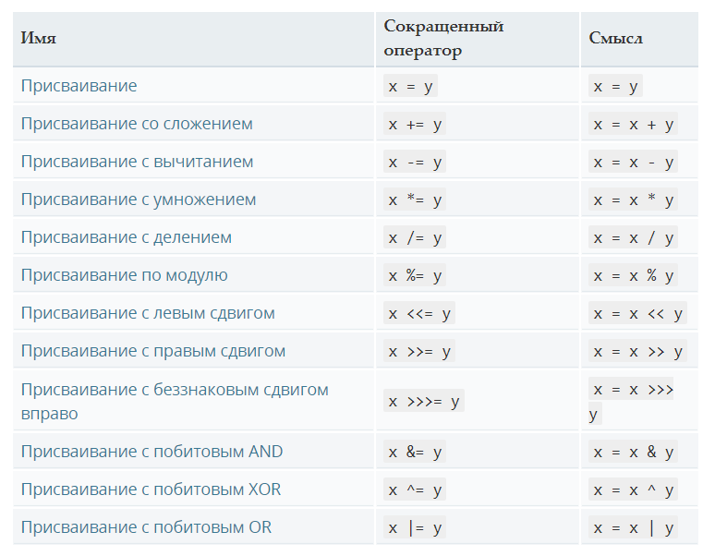
Compound assignment operators

Slide 10
Comparison operators
Операторы сравнения – бинарные операторы
operand operator operand
Как и другие операторы, сравнение возвращает значение. Это значение имеет логический тип (true или false).
Строгие сравнения истинны только в том случае, если типы сравниваемых значений являются одинаковыми
Сравнения с преобразованием типов. Перед тем как непосредственно выполнить сравнение, операнды приводятся к одному типу.

Slide 11
Comparison operators
Операторы равенства:
== оператор равно сначала приводит операнды к одному типу, и затем применяет строгое сравнение.
!= оператор не равно возвращает true в том случае, если операнды не равны. Аналогичен оператору равенства, перед сравнением приводит операнды к одному типу.
=== оператор строгое равно возвращает true в том случае, если операнды строго равны
!== оператор строго не равно возвращает истину в том случае, если операнды не равны, или их типы отличаются друг от друга.
LIVE CODE EXAMPLES

Slide 12
Comparison operators
Особенности сравнения:
Две строки строго равны только в том случае, если они имеют одинаковую длину, и те же символы в одинаковой последовательности и соответствующих позициях.
Два числа строго равны в том случае, если они численно равны.
Два логических значения (boolean) равны только в том случае, если они оба true или false.
Значения null и undefined равны себе как в строгом сравнении, так и в не в строгом.

Slide 13
Comparison operators
Операторы отношения:
> оператор больше возвращает true в том случае, если значение левого операнда больше, чем правого.
>= оператор больше или равно, возвращает истину в том случае, если значение операнда слева больше или равно значению операнда справа.
< оператор меньше, возвращает истину в том случае, если значение операнда слева меньше, чем значение операнда справа.
<= оператор меньше или равно, возвращает истину в том случае, если значение операнда слева меньше, или равно значению операнда справа.
При использования данных операторов происходит приведение типов!
LIVE CODE EXAMPLES

Slide 14
Arithmetic operators
Арифметические операторы – бинарные, требуют два операнда
+
Сложение - результат зависит от типа данных операндов!
-
Вычитание
*
Умножение
/
Деление
%
Деление с остатком
LIVE CODE EXAMPLES

Slide 15
Logical operators
Бинарные логические операторы - || и &&
||
Логическое ИЛИ - если хотя бы один из операндов true, то возвращает true, иначе – false
true || true; //true
true || false; //true
false || true; //true
false || false; // false

Slide 16
Logical operators
&&
Логическое И - возвращает true, если оба аргумента истинны, а иначе – false
true && true; // true
true && false; // false
false && true; // false
false && false; // false

Slide 17
What do logical operators return
Что возвращает логический оператор?
Логический оператор возвращает значение одного и только одного из своих операндов или логический оператор выбирает значение одного из своих операторов.
"operand selector operators»
console.log(1 || 0) // 1
console.log( 1 && 0) //0
|| - возвращает первое значение которое, соответствует true иначе (когда все false) последнее значение
&& - возвращает первое значение, которое соответствует false иначе (когда все true) последнее значение

Slide 18
Logical operators
Унарный логический оператор
!
Логическое НЕ - сначала приводит аргумент к логическому типу true/false, затем возвращает противоположное значение.
!true; // false
!0; // true
У него результат всегда булево значение

Slide 19
Increment and decrement operators
Унарные операторы
Инкремент (++) увеличивает на 1 значение операнда и возвращает значение
Декремент (--) уменьшает на 1 значение операнда и возвращает значение
Могут находиться в префиксной и постфиксной позиции
В префиксной позиции (до операнда - ++x). Сначала увеличивает значение операнда на единицу, затем возвращает получившееся значение
В постфиксной позиции (после операнда – x++). Сначала возвращает значение операнда, а потом увеличивает его на единицу.
var a = 10;
var b = ++a;
console.log(a,b); // 11,11
var a = 10;
var b = a++;
console.log(a,b); // 11,10

Slide 20
If statement
if (condition)
statement1
[else
statement2]
сondition - выражение результат которого либо true либо false
statement1 – инструкции, которые будут выполнены, если condition возвращает true
statement2 – инструкции, которые будут выполнены, если condition возвращает false и присутствует слово else

Slide 21
Array
Массив (array) – разновидность объекта, которая предназначена для хранения пронумерованных значений и предлагает дополнительные методы для удобного манипулирования такой коллекцией.
var emptyArr= [];
var strings= [”one", ”two", ”three"];
var mix = [1,2,null,’hello’,[1,2,3]];
var arr = [100, 200, 300];
a[0]; //100
a[1]; //200
a[2]; //300

Slide 22
Basic Loops
Циклы (loops) - простой способ сделать какое-то действие несколько раз.
Цикл for:
for ([initialization]; [condition]; [incrementExpression])
statement
Statement внутри тела цикла выполняется если выражение condition возвращает true;
IncrementExpression выполняется каждую итерацию
Цикл while:
while (condition)
statement
Statement выполняется до тех пор пока выражение condition возвращает true

Slide 23
Function definition
Чтобы не повторять один и тот же код во многих местах, придуманы функции. Функции являются основными «строительными блоками» программы.
var f = function (a,b){
return a+b
}
a,b – параметры функции (ожидается входная информация)
return – возвращаемое из функции значение
//1 и 2 – аргументы переданные в функцию
var result = f(1,2);
console.log(result); // 3
Вызов функции – выражение (expression)

Slide 24
ВОПРОСЫ?

